Slide 1
Департамент управления имуществом
Ивановской области
Отчет об основных результатах работы
за 2018 год

Slide 2
Структура юридических лиц, сведения о которых включены в Реестр имущества, находящегося в собственности Ивановской области, по состоянию на 01.01.2019
Департамент управления имуществом Ивановской области
Государственные унитарные предприятия
Хозяйственные общества
Бюджетные, казенные, автономные учреждения

Slide 3
Департамент управления имуществом Ивановской области
Состав объектов недвижимости, учтенных в Реестре имущества, находящегося в собственности Ивановской области

Slide 4
В 2018 году Департаментом обеспечена передача:
Департамент управления имуществом Ивановской области
Собственность Ивановской области
5 объектов недвижимости,
1 земельный участок,
46 единиц движимого имущества
1 объект недвижимости
6 объектов недвижимости,
7 земельных участков,
799 единиц движимого имущества
3 объекта недвижимости,
49 единиц движимого имущества
Собственность Российской Федерации
Собственность муниципальных образований Ивановской области

Slide 5
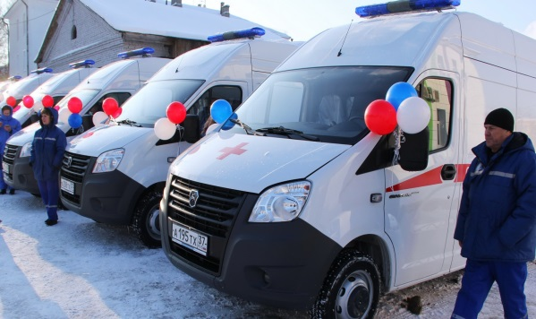
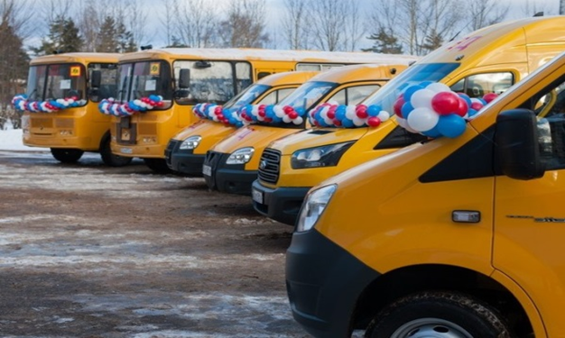
В 2018 году Департаментом обеспечена передача в собственность Ивановской области
Департамент управления имуществом Ивановской области
48 автомобилей скорой помощи
22 школьных автобуса

Slide 6
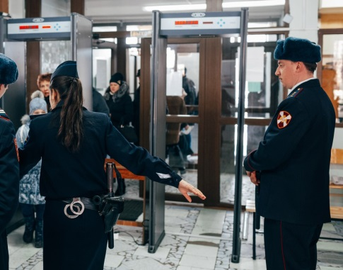
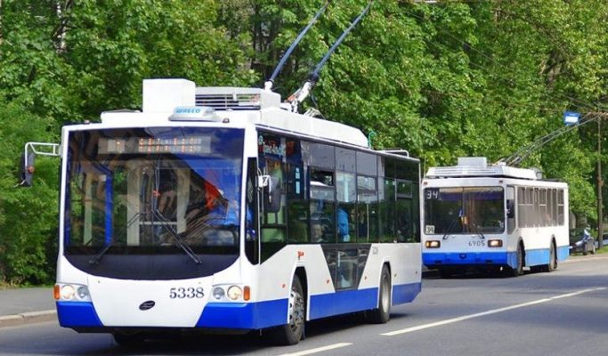
В 2018 году Департаментом обеспечена передача в собственность Ивановской области и собственность муниципальных образований Ивановской области следующего движимого имущества:
Департамент управления имуществом Ивановской области
Оборудование для проведения ЕГЭ (автоматизированные рабочие места) 483 единиц
101 стационарный металлодетектор
(для обеспечения безопасности в период проведения выборов )
9 троллейбусов для обеспечения населения г. Иваново общественным транспортом
168 томов Большой Российской
и Православной энциклопедий

Slide 7
Оказание имущественной поддержки субъектам МСП
Департамент управления имуществом Ивановской области

Slide 8
Структура распоряжений, принятых Департаментом в 2018 году
Департамент управления имуществом Ивановской области

Slide 9
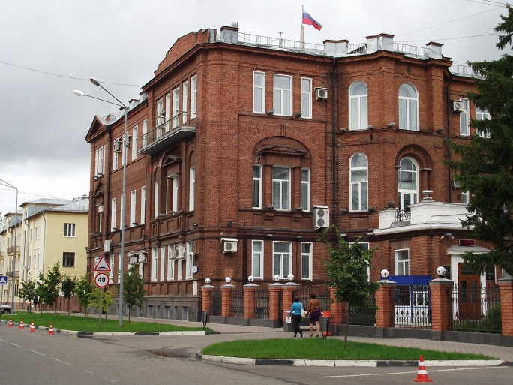
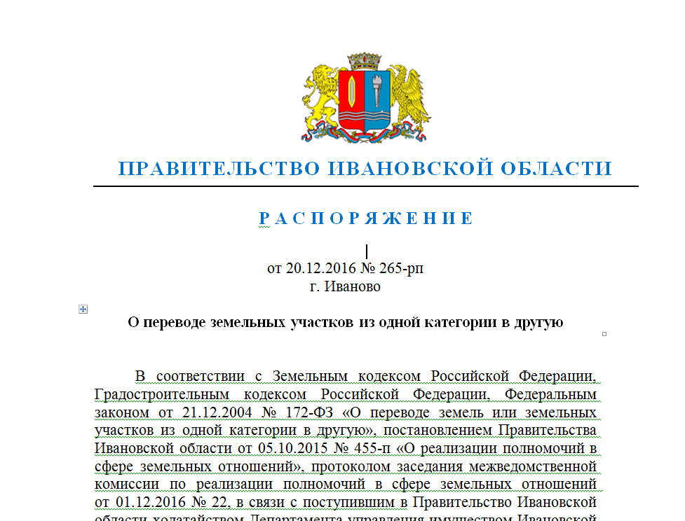
Департамент управления имуществом Ивановской области
В 2018 году рассмотрено 39 обращений по вопросам изменения категории земельных участков
Подготовлено 12 проектов распоряжений Правительства Ивановской области по вопросам перевода земельных участков, отнесения земельных участков к определенной категории земель

Slide 10
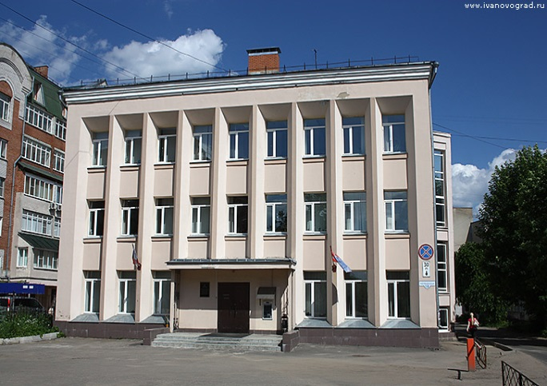
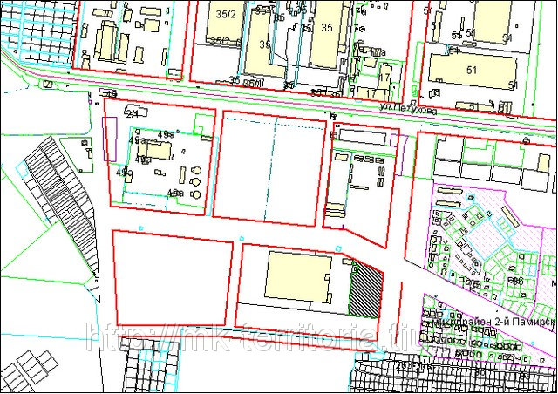
Департамент управления имуществом Ивановской области
Рассмотрено 233 обращения заинтересованных лиц:
об утверждении схемы расположения земельных участков на кадастровом плане территории
об изменении вида разрешенного использования земельных участков
об установлении публичных сервитутов на земельные участки в границах полосы отвода авто-мобильных дорог регионального или межмуниципального значения
об утверждении границ охранных зон газораспределительных сетей
По итогам подготовлено 83 распоряжения Департамента.

Slide 11
Департамент управления имуществом Ивановской области
Бюджету Ивановской области будет предоставлена субсидия федерального бюджета в размере 838,6 тыс.рублей в 2019 году.
Средства будут привлечены для выполнения в 2019 году комплексных кадастровых работ на территории:
Фурмановского района
городского округа Иваново
городского округа Тейково

Slide 12
Департамент управления имуществом Ивановской области
Муниципальные образования Ивановской области – участники комплексных кадастровых работ в 2020 году
Верхнеландеховский район Комсомольский район
Лухский район
Тейковский район
Фурмановский район
Южский район

Slide 13
Департамент управления имуществом Ивановской области
Работа Департамента как члена Комиссии по рассмотрению споров о результатах определения кадастровой стоимости при Управлении Росреестра по Ивановской области

Slide 14
Реализация органами местного самоуправления Закона Ивановской области от 31.12.2002 № 111-ОЗ по состоянию на 01.01.2019
Департамент управления имуществом Ивановской области

Slide 15
Невостребованные земельные доли, га
Департамент управления имуществом Ивановской области

Slide 16
Департамент управления имуществом Ивановской области

Slide 17
Департамент управления имуществом Ивановской области
Сфера деятельности хозяйственных обществ, акции которых находятся в собственности Ивановской области
АО «ИвЦЭС»,
АО «ПИ «Гипрокоммунэнерго»,
АО «Газпром газораспределение Иваново»

Slide 18
Структура администрируемых доходов в 2018 году
Департамент управления имуществом Ивановской области
Наименование доходов | Сумма, рублей
Доходы в виде дивидендов по акциям | 8 450 447,60
Доходы от сдачи в аренду имущества и земельных участков | 18 689 616,76
Доходы от перечисления части прибыли государственными унитарными предприятиями | 1 340 116,42
Доходы от реализации имущества и земельных участков | 6 544 303,56
Поступления от денежных взысканий (штрафов) и иных сумм в возмещение ущерба (пени), дебиторской задолженности | 1 301 502,15
ИТОГО | 36 325 986,49

Slide 19
Привлечено средств от сдачи в аренду следующего имущества Ивановской области:
Департамент управления имуществом Ивановской области

Slide 20
Департамент управления имуществом Ивановской области
Основные перспективы деятельности Департамента в 2019 году
1. Автоматизация деятельности Департамента в части управления имуществом, находящимся в собственности Ивановской области, включая, модернизацию и усовершенствование механизмов учета областного имущества и получения аналитической информации из реестра областного имущества.
2. Координация взаимодействия государственного бюджетного учреждения Ивановской области «Центр кадастровой оценки» и органов местного самоуправления в части получения информации необходимой для определения кадастровой стоимости.
3. Организация проведения комплексных кадастровых работ на территории Ивановской области.
4. Работа в рамках компетенции по повышению эффективности оказания имущественной поддержки субъектам малого и среднего предпринимательства, предусмотренной Федеральным законом «О развитии малого и среднего предпринимательства».
5. Мониторинг работы муниципальных образований по реализации Закона Ивановской области «О бесплатном предоставлении земельных участков в собственность гражданам Российской Федерации» в части формирования, предоставления многодетным гражданам земельных участков.
6. Совершенствование нормативной правовой базы Ивановской области в связи с изменениями в федеральном законодательстве в сфере земельно-имущественных отношений.
7. Разработка дорожной карты по осуществлению проверок по наличию и использования имущества Ивановской области на пятилетний период.

Slide 21
Спасибо за внимание!
Департамент управления имуществом Ивановской области

